Slide 1

Planification multi-agent avec A*
Perrin Thomas
(DA)

Slide 2

Objectifs
Gérer un ensemble de n agents {R1,…,Rn} souhaitant se rendre d’un ensemble de points de départs {D1,…,Dn} vers un ensemble de points d’arrivée {A1,…,An}, tel que pour tout i appartenant à {1,…,n}, Ri part du point Di pour aller au point Ai sans collisions

Slide 3
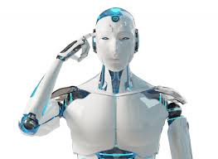
Objectifs
L’algorithme de planification implémenté pour une instance donnée doit:
  Respecter les contraintes du système
  Terminer
  Minimiser :
    La somme des durées de transit des agents entre leur point de départ et d’arrivée ?
    La durée de transit par ordre de priorité des agents fournis ?

Slide 4
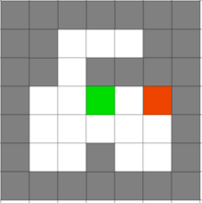
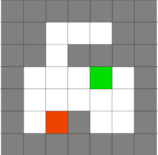
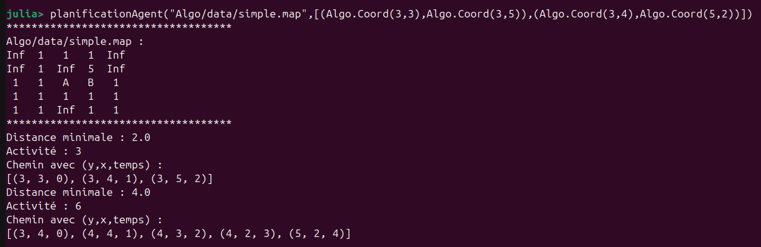
Exemples de mission sans conflit
planificationAgent("Algo/data/simple.map",[(Algo.Coord(3,3),Algo.Coord(3,5)),(Algo.Coord(3,4),Algo.Coord(4,1))])
5
5
Pour R1
Pour R2
Départ / Arrivée
On traite d’abord R1 puis R2

Slide 5
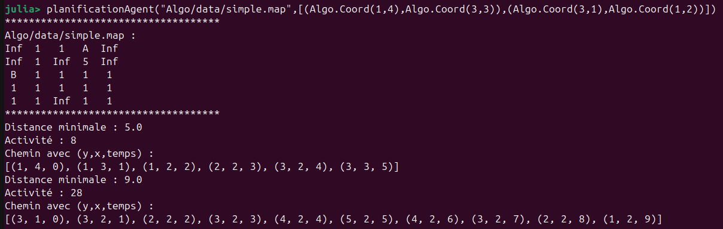

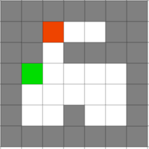
Exemples de mission avec conflit
planificationAgent("Algo/data/simple.map",[(Algo.Coord(1,4),Algo.Coord(3,3)),(Algo.Coord(3,1),Algo.Coord(1,2))])
5
5
Pour R1
Pour R2
Départ / Arrivée
On traite d’abord R1 puis R2

Slide 6

Réalisation
Mon algorithme et mon implémentation sont capables de :
    Minimiser la durée de transit par ordre de priorité des agents fournis
    Eviter la collision des agents entre eux
    Afficher le résultat de manière compréhensible pour un être humain
    Afficher la carte avec les agents positionnés dessus

Slide 7

Réalisation
Mon algorithme et mon implémentation sont incapables de :
    Permettre à l’agent d’effectuer un mouvement stationnaire
    Minimiser la somme des durées de transit des agents entre leur point de départ et d’arrivée

Slide 8
Bibliographie & Ressources
Pour la grille : https://qiao.github.io/PathFinding.js/visual/
Pour l’implémentation d’A* : Le livre Informatique MPI de Jean-Christophe Filliâtre
Pour la planification multi-agents : SIPP: Safe Interval Path Planning for Dynamic Environments de
Mike Phillips∗ and Maxim Likhachev, Robotics Institute, Carnegie Mellon University, Pittsburgh, PA 15213

Slide 9
Fin

